Slide 1
DNA VE GENETİK KOD
Son Tekrar
Tarık ÖLMEZ
www.tarikolmez.com
LGS’de MASTER olma zamanı

Slide 2
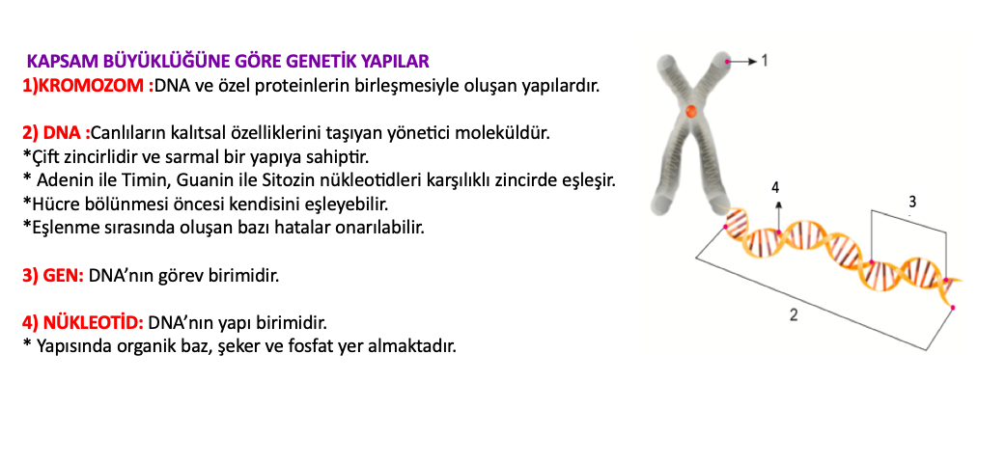
Tarık ÖLMEZ
www.tarikolmez.com
LGS’de MASTER olma zamanı

Slide 3
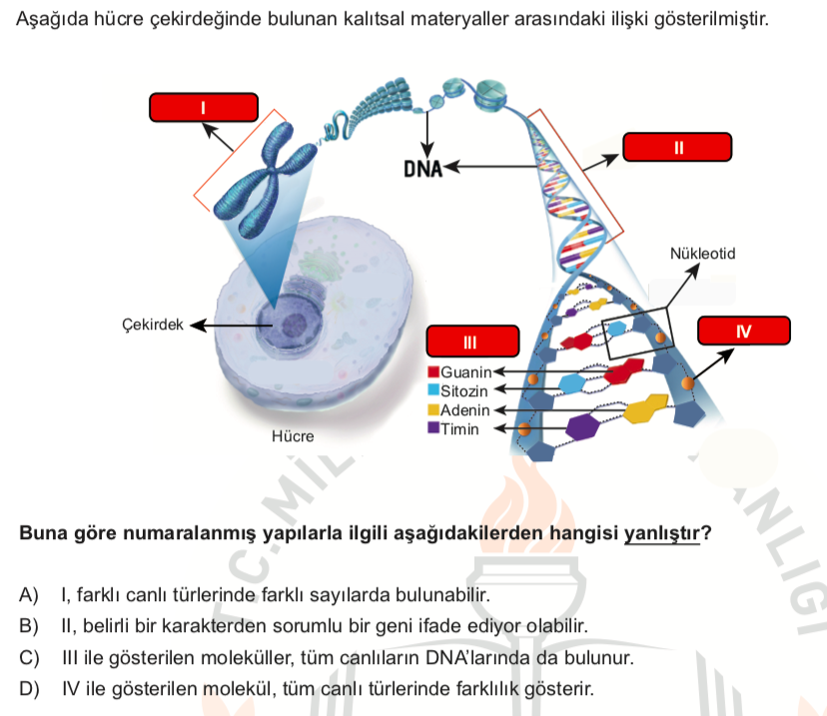
Tarık ÖLMEZ
www.tarikolmez.com
LGS’de MASTER olma zamanı

Slide 4
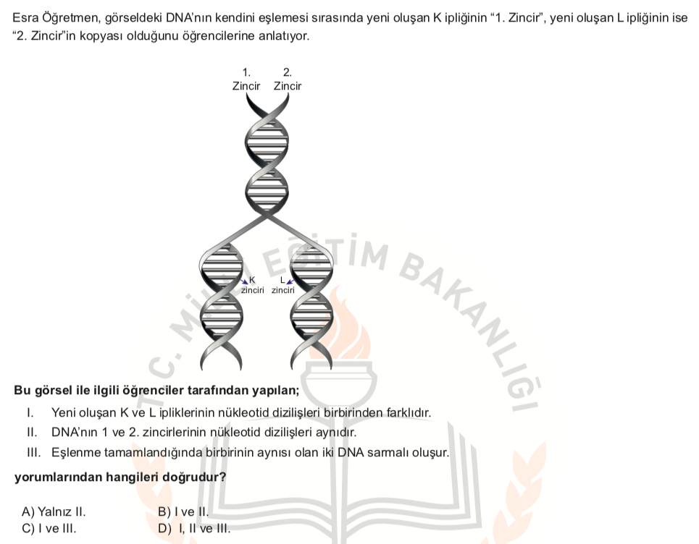
Tarık ÖLMEZ
www.tarikolmez.com
LGS’de MASTER olma zamanı

Slide 5
Tarık ÖLMEZ
www.tarikolmez.com
LGS’de MASTER olma zamanı

Slide 6
Tarık ÖLMEZ
www.tarikolmez.com
LGS’de MASTER olma zamanı

Slide 7
Tarık ÖLMEZ
www.tarikolmez.com
LGS’de MASTER olma zamanı

Slide 8
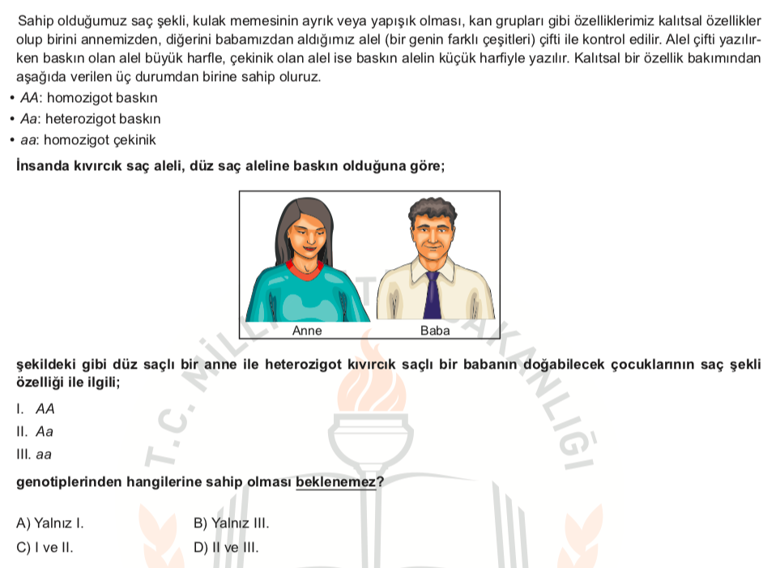
Tarık ÖLMEZ
www.tarikolmez.com
LGS’de MASTER olma zamanı

Slide 9
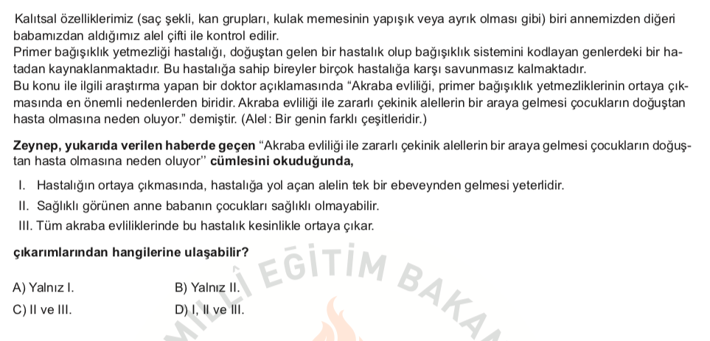
Tarık ÖLMEZ
www.tarikolmez.com
LGS’de MASTER olma zamanı

Slide 10
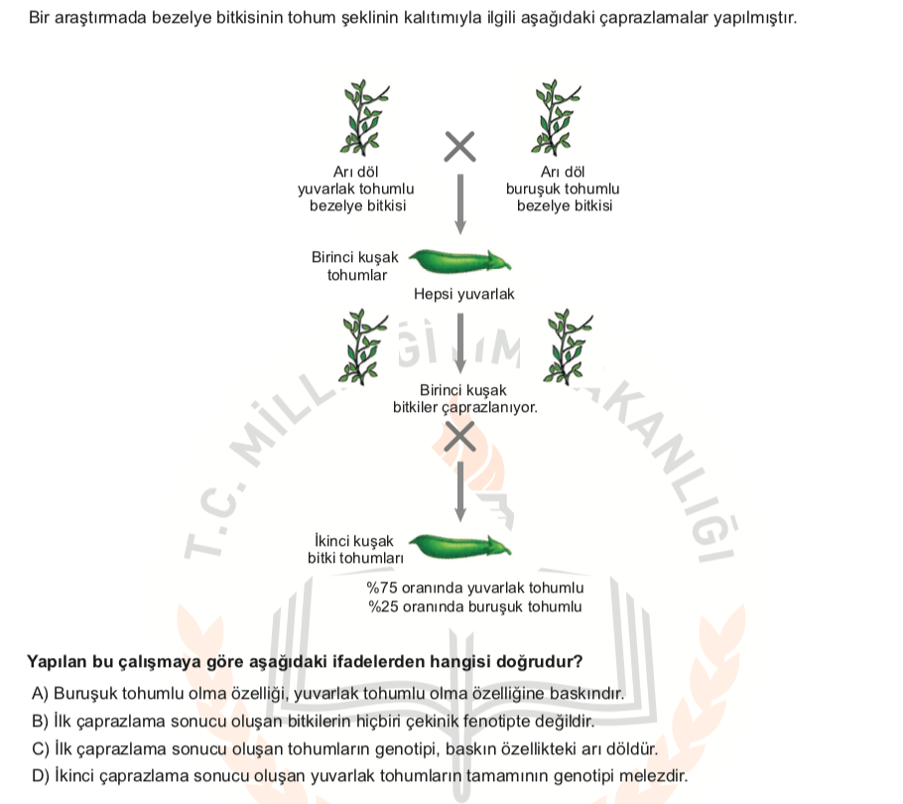
Tarık ÖLMEZ
www.tarikolmez.com
LGS’de MASTER olma zamanı

Slide 11
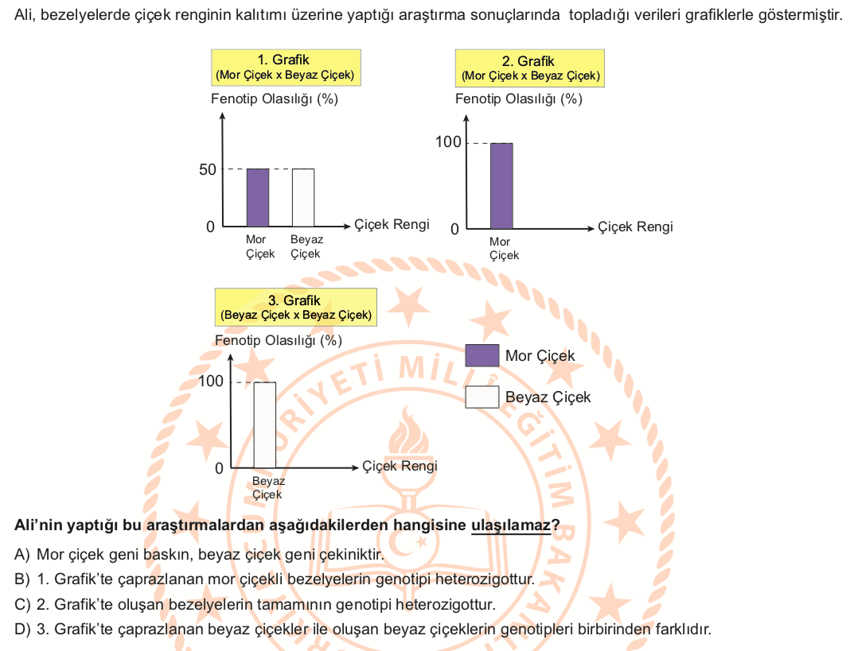
Tarık ÖLMEZ
www.tarikolmez.com
LGS’de MASTER olma zamanı

Slide 12
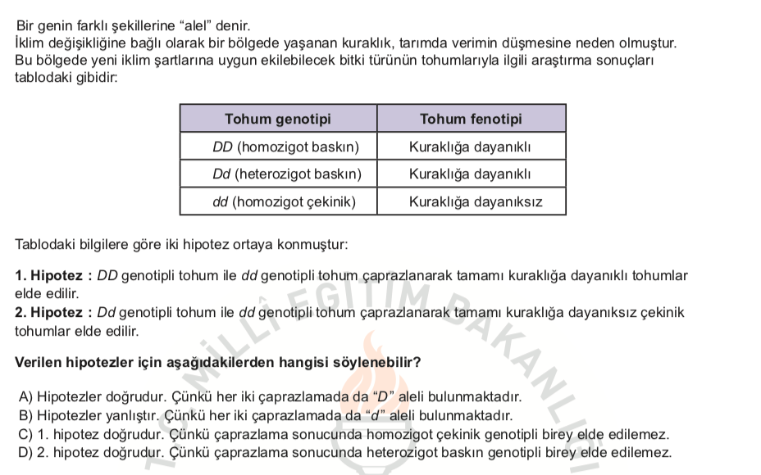
Tarık ÖLMEZ
www.tarikolmez.com
LGS’de MASTER olma zamanı

Slide 13
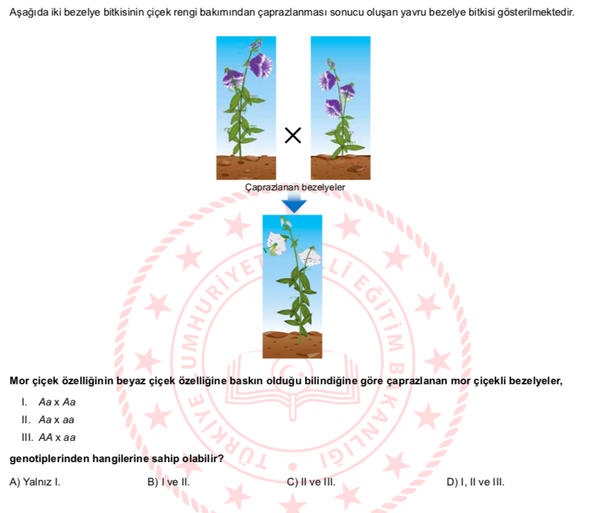
Tarık ÖLMEZ
www.tarikolmez.com
LGS’de MASTER olma zamanı

Slide 14
Tarık ÖLMEZ
www.tarikolmez.com
LGS’de MASTER olma zamanı

Slide 15
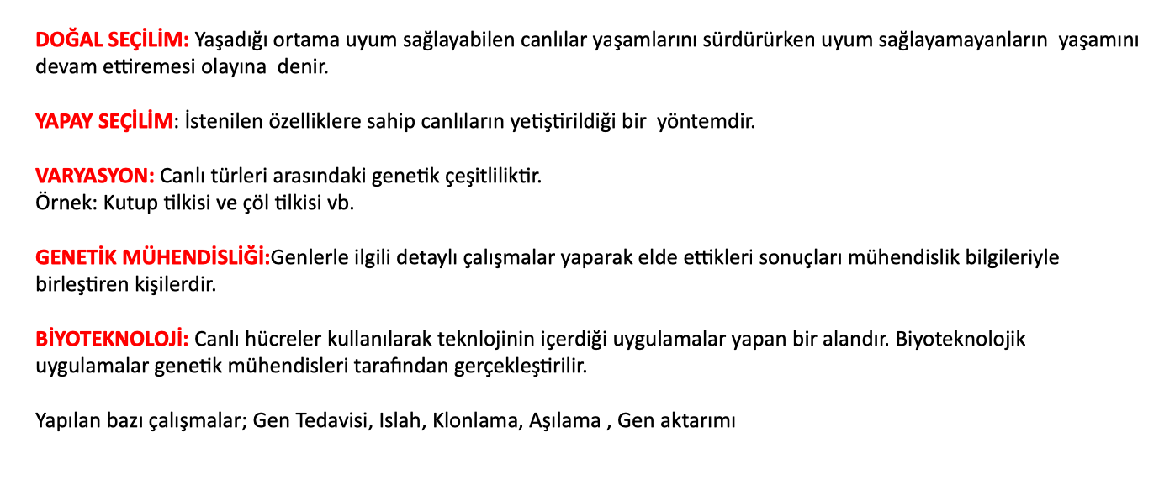
Tarık ÖLMEZ
www.tarikolmez.com
LGS’de MASTER olma zamanı

Slide 16
Tarık ÖLMEZ
www.tarikolmez.com
LGS’de MASTER olma zamanı

Slide 17
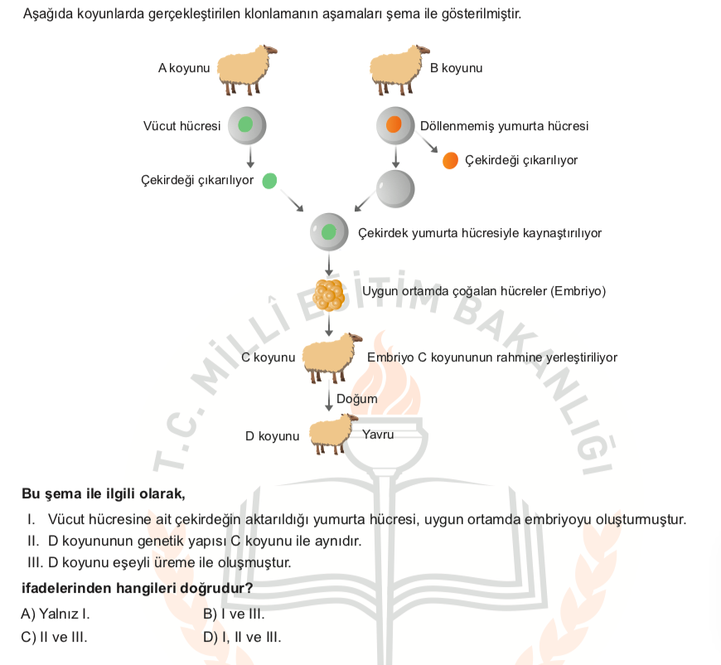
Tarık ÖLMEZ
www.tarikolmez.com
LGS’de MASTER olma zamanı

Slide 18
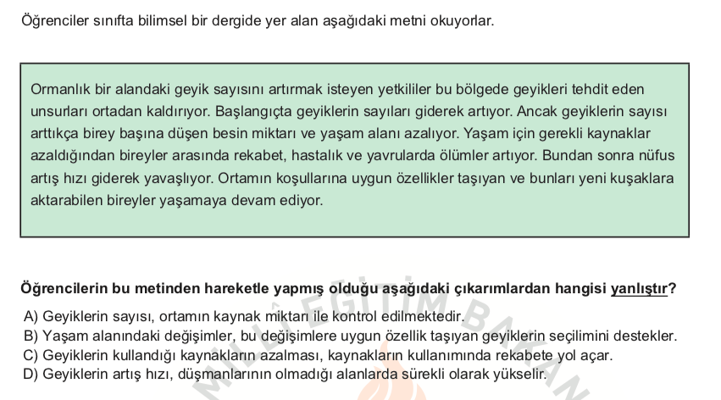
Tarık ÖLMEZ
www.tarikolmez.com
LGS’de MASTER olma zamanı

Slide 19
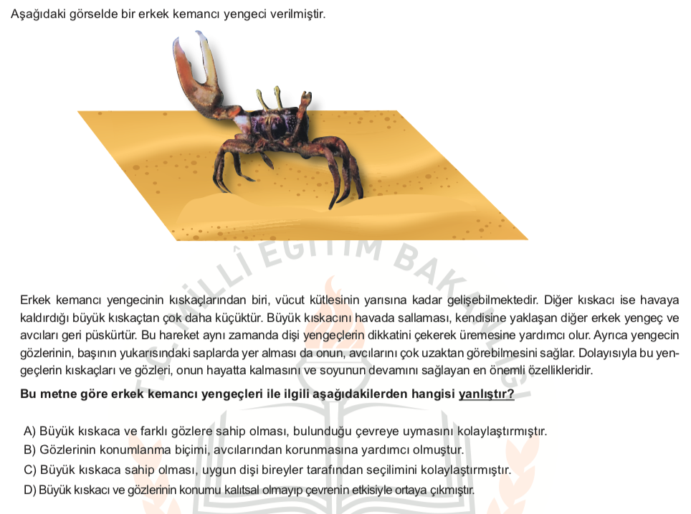
Tarık ÖLMEZ
www.tarikolmez.com
LGS’de MASTER olma zamanı

Slide 20
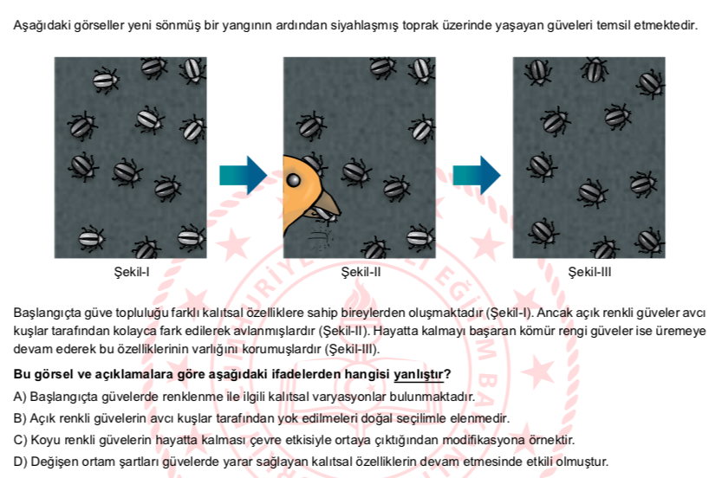
Tarık ÖLMEZ
www.tarikolmez.com
LGS’de MASTER olma zamanı

Slide 21
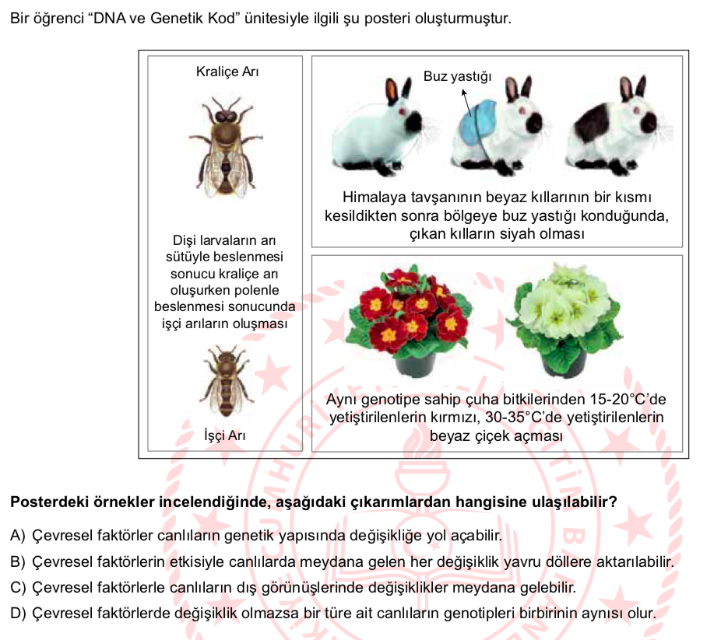
Tarık ÖLMEZ
www.tarikolmez.com
LGS’de MASTER olma zamanı

Slide 22
Tarık ÖLMEZ
www.tarikolmez.com
LGS’de MASTER olma zamanı

